Slide 2
01
KHỞI ĐỘNG

Slide 3
Nghe bài nhạc sau và hãy cho biết: Lời bài hát gợi cho em nhớ đến tình hình nước ta trước khi có Đảng ra đời như thế nào? Hãy chia sẻ những hiểu biết của em về hoạt động đấu tranh của các giai cấp, tầng lớp trong xã hội Việt Nam từ năm 1918 đến năm 1930?

Slide 4
CHƯƠNG 2: VIỆT NAM TỪ NĂM 1918 ĐẾN NĂM 1945
BÀI 5: PHONG TRÀO DÂN TỘC DÂN CHỦ TRONG NHỮNG NĂM 1918-1930

Slide 5
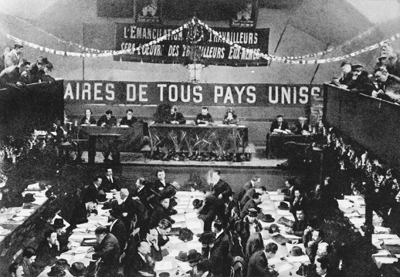
02
HÌNH THÀNH KIẾN THỨC
1. Hoạt động yêu nước của người Việt Nam ở nước ngoài.

Slide 6
Khai thác thông tin trong mục , hãy trình bày về hoạt động yêu nước tiêu biểu của người Việt Nam ở nước ngoài.

Slide 7
Chốt kiến thức
- Những hoạt động yêu nước của người Việt Nam tiếp tục được duy trì mặc dù chịu sự đàn áp của thực dân Pháp. Tuy nhiên, những hoạt động này không có mục đích, đường lối rõ ràng và mang tính tự phát.

Slide 8
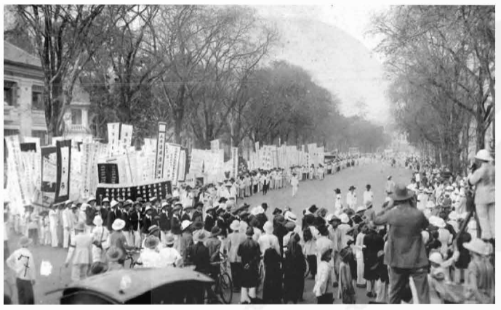
2. Phong trào của giai cấp tư sản và tầng lớp tiểu tư sản ở trong nước.
Thảo luận nhóm :
Tìm hiểu thông tin, quan sát hình 5.1, hoàn thành phiếu học tập theo mẫu ?
PHIẾU HỌC TẬP
Nội dung | Phong trào của giai cấp tư sản | Phong trào của tầng lớp tiểu tư sản
Mục đích đấu tranh
Hình thức đấu tranh
Phong trào đấu tranh tiêu biểu
Nhân vật lịch sử tiêu biểu
Hình 5.1. Lễ tang Phan Châu Trinh ở Sài Gòn (1926)

Slide 9
PHIẾU HỌC TẬP
Nội dung | Phong trào của giai cấp tư sản | Phong trào của tầng lớp tiểu tư sản
Mục đích đấu tranh
Hình thức đấu tranh
Phong trào đấu tranh tiêu biểu
Nhân vật lịch sử tiêu biểu
- Chống lại tư sản Hoa kiều, được tham gia vào bộ máy chính quyền, được nhập quốc tịch Pháp.
- Chống lại sự chèn ép và cạnh tranh của tư sản Pháp
Biểu dương lực lượng, chống lại sự áp bức của thực dân, tuyên truyền tư tưởng dân tộc dân chủ, thức tỉnh quốc dân
Hòa bình
Hòa bình
Đòi nhà cầm quyền Pháp thả Phan Bội Châu (1925), thả Nguyễn An Ninh (1926), tổ chức đám tang và lễ truy điệu Phan Châu Trinh (1926)
Tẩy chay tư sản Hoa Kiều, vận động người Việt Nam dùng hàng Việt Nam, chống độc quyền cảng Sài Gòn..
Nguyễn Đức Cảnh, Trần Huy Liệu, Trần Phú..
Bùi Quang Chiêu…

Slide 10
3. Tìm hiểu phong trào của giai cấp công nhân
- Nhiệm vụ 1: Tìm hiểu về cuộc bãi công của công nhân Ba Son
Nêu ý nghĩa cuộc bãi công của công nhân Ba Son ?
→ Cuộc bãi công của công nhân Ba Son thắng lợi đánh dấu bước chuyển của phong trào công nhân, từ đấu tranh tự phát sang tự giác, cắm một mốc quan trọng trong phong trào công nhân, đấu tranh có tổ chức và có mục đích rõ ràng,…Sau đó, giáo viên tiếp tục đặt câu hỏi mở rộng: Điểm mới của cuộc bãi công của công nhân Ba Son là gì? (Gợi ý: Điểm mới của cuộc bãi công của công nhân Ba Son là đấu tranh không chỉ vì quyền lợi của mình mà còn thể hiện tình đoàn kết với công nhân và nhân dân Trung Quốc; Cuộc đấu tranh của công nhân còn có sự phối hợp, ủng hộ của nông dân và nhiều giai tầng khác ở Sài Gòn. Cuộc bãi công có sự chỉ đạo của Công hội, chứng tỏ phong trào công nhân Việt Nam bắt đầu chuyển từ đấu tranh tự phát sang tự giác.

Slide 11
- Nhiệm vụ 2: Tìm hiểu phong trào của giai cấp công nhân
Thảo luận nhóm đôi
Trình bày những nét chính trong phong trào của giai cấp công nhân ?
Chốt lại:
+ Trước tháng 8 năm 1925: Đấu tranh chủ yếu vì mục tiêu kinh tế như đòi tăng lương, giảm giờ làm..với các hoạt động tự phát sơ khai như đập phá máy móc, bỏ việc. Phạm vi đấu tranh lẻ tẻ của từng công xưởng, nhà máy và không có sự kết nối giữa các giai tầng trong xã hội hoặc giữa các địa phương.
+ Sau tháng 8 năm 1945: Đấu tranh có tổ chức, dài ngày và vượt ra phạm vi một xưởng, bước đầu liên kết được nhiều ngành, nhiều địa phương. Một số cuộc đấu tranh lớn như: bãi công ở mỏ than Mạo Khê (Quảng Ninh), nhà máy xe lửa Trường Thi (Vinh) nhằm hai mục tiêu chung là đòi tăng lương, thực hiện ngày làm 8 giờ như công nhân Pháp.

Slide 12
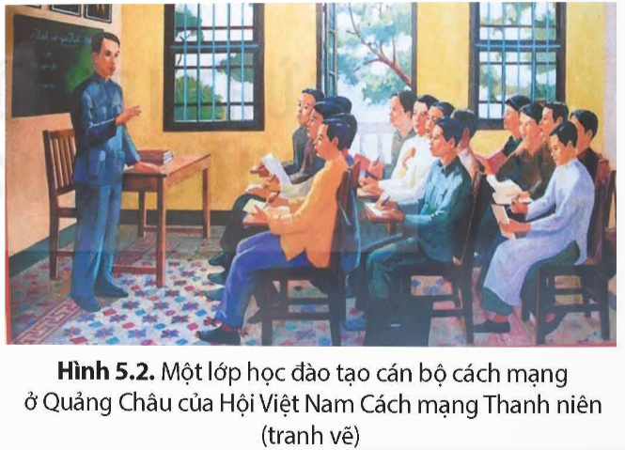
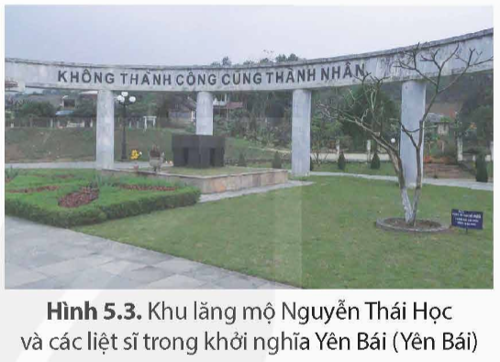
4. Sự ra đời của các tổ chức yêu nước cách mạng.
Tìm hiểu thông tin trong mục, quan sát hình 5.2, 5.3, nêu những nét chính về sự ra đời của các tổ chức cách mạng ?.

Slide 13
Chia lớp thành 6 nhóm, 2 nhóm thảo luận tìm hiểu một tổ chức cách mạng ?
Nhóm 1 và nhóm 2:
Hội Việt Nam Cách mạng Thanh niên
Nhóm 3 và nhóm 4:
Tân Việt Cách mạng đảng
Nhóm 5 và nhóm 6:
Việt Nam Quốc dân đảng
PHIẾU HỌC TẬP
Nội dung | Hội Việt Nam Cách mạng Thanh niên | Tân Việt Cách mạng đảng | Việt Nam Quốc dân đảng
Thời gian thành lập
Mục tiêu
Phương thức hoạt động
Thành phần
Hội viên, đảng viên tiêu biểu

Slide 14
PHIẾU HỌC TẬP
Nội dung | Hội Việt Nam Cách mạng Thanh niên | Tân Việt Cách mạng đảng | Việt Nam Quốc dân đảng
Thời gian thành lập | - 6/1925 | - 7/1928 | - 12/1927
Mục tiêu | - Làm cách mạng để giành độc lập dân tộc, sau đó làm cách mạng thế giới để đi đến xã hội cộng sản | - Chủ trương đánh đổ đế quốc chủ nghĩa nhằm thiết lập một chế độ bình đẳng, bác ái. | - Đánh đuổi giặc Pháp, thiết lập dân quyền bằng phương pháp bạo động, ám sát cá nhân
Phương thức hoạt động | - Mở nhiểu lớp huấn luyện cán bộ | - Tổ chức một số cuộc đấu tranh của học sinh, tiểu thương và công nhân.. cử đảng viên sang dự các lớp huấn luyện của Hội Việt Nam Cách mạng Thanh niên | - Nặng về ám sát cá nhân
Thành phần | - Thanh niên, tri thức, nông dân, công nhân… | - Tri thức trẻ, thanh niên, tư sản yêu nước | - Tư sản dân tộc, viên chức, học sinh, thân hào, thân sĩ ở nông thôn, binh lính người Việt trong quân đội Pháp,…
Hội viên, đảng viên tiêu biểu | - Nguyễn Ái Quốc, Hồ Tùng Mậu, Nguyễn Đức Cảnh | - Trần Phú | - Nguyễn Thái Học, Phó Đức Chính

Slide 15
Vì sao hoạt động của Việt Nam Quốc dân đảng không thành công?
→ Vì hoạt động chỉ thiên về quân sự, nặng về ám sát cá nhân, chủ trương tiến hành cách mạng bằng bạo động vũ trang, ít chú ý tuyên truyền giáo dục đảng viên và vận động quần chúng nên bị thực dân Pháp truy sát dễ dàng bị tan rã. Thành phần phức tạp do kết nạp nhiều tầng lớp, giai cấp khác nhau nên mật thám dễ trà trộn phá hoại. Hơn nữa, chính điều đó cũng dễ dẫn tới tình trạng chia rẻ, bất đồng trong nội bộ. Thất bại của Yên Bái nói riêng và Việt Nam Quốc dân đảng nói chung là do thiếu một hệ tư tưởng khoa học, triệt để, một đường lối chính trị đúng và thiếu cơ sở quần chúng vững mạnh. Đây là cũng là thất bại của giai cấp tư sản dân tộc trong phong trào cách mạng Việt Nam đầu thế kỉ XX.

Slide 16
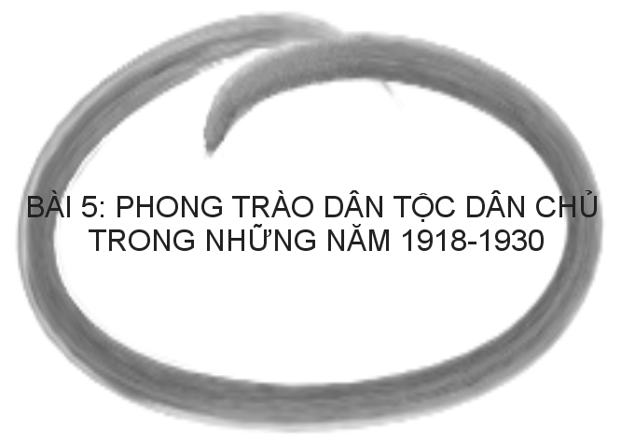
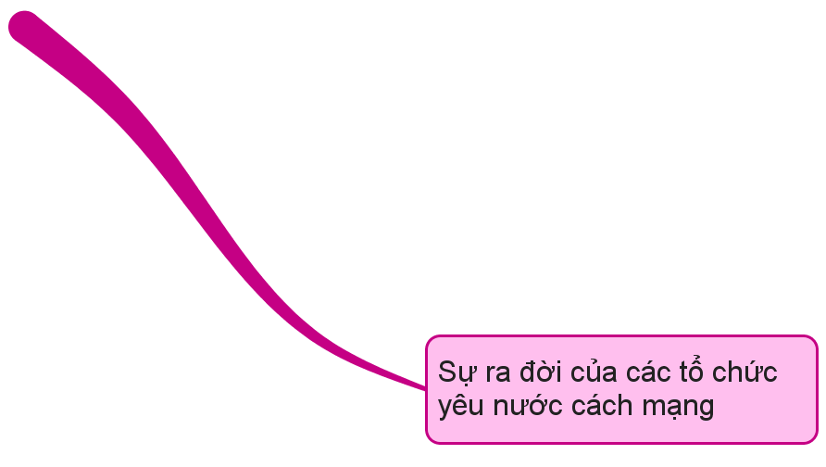
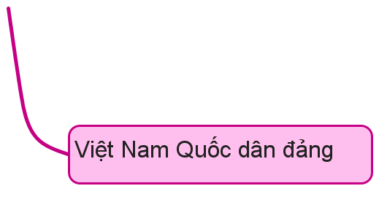
✵ Sơ đồ tư duy nội dung bài học

Slide 17
03
LUYỆN TẬP
History Lesson

Slide 18
Vẽ sơ đồ thể hiện những sự kiện tiêu biểu trong phong trào dân tộc dân chủ từ năm 1918 đến năm 1930 ở Việt Nam?

Slide 19
Theo em, phong trào cách mạng dân tộc dân chủ từ năm 1918 đến năm 1930 có ý nghĩa như thế nào đối với cách mạng Việt Nam?
→ Ý nghĩa: Thức tỉnh, cổ vũ tinh thần yêu nước của đông đảo quần chúng; chứng tỏ các giai cấp, tầng lớp trong xã hội là lực lượng cách mạng quan trọng; chứng tỏ khuynh hướng cứu nước dân chủ tư sản hoàn toàn bất lực trước nhiệm vụ cứu nước, khuynh hướng vô sản ngày càng thắng thế trong phong trào dân tộc dân chủ, chuẩn bị một số tiền đề cần thiết cho sự thành lập Đảng Cộng sản Việt Nam.

Slide 20
04
VẬN DỤNG

Slide 21
Hướng dẫ về nhà
- Sưu tầm tư liệu sách, báo, internet hãy kể tên một số thanh niên, trí thức đã tích cực tham gia vào dân tộc dân chủ (1918-1930) và sau đó làm poster giới thiệu về nhân vật mà mình ấn tượng

